Slide 1
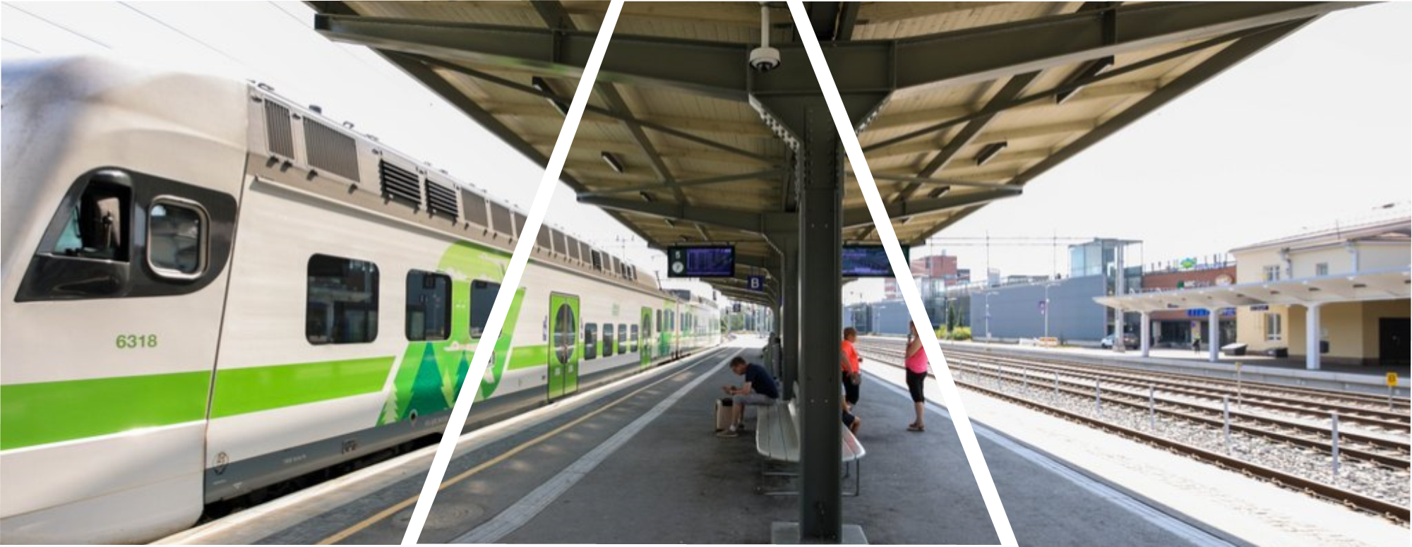

Helsinki–Riihimäki kapasiteetin lisääminen -hanke
Tämän julkaisun sisällöstä vastaa yksin Väylävirasto, eikä se välttämättä vastaa Euroopan Unionin mielipidettä

Slide 2
Hankkeen tausta
Helsinki–Riihimäki-rata on osa Suomen vanhinta, reilu 150 vuotta sitten rakennettua päärataa. Liikennemääriltään Suomen vilkkain rataosuus.
Helsingin ja Riihimäen välisen rataosan välityskyky ei enää riitä kasvaneille liikennemäärille ja junaliikenteessä esiintyy ajoittain häiriöitä. Radanvarren seudulla on myös todettu tarvetta junatarjonnan lisäämiseen.
Hankkeessa luodaan edellytykset sujuvammalle liikenteelle tekemällä Helsinki–Riihimäki-rataosasta koko matkaltaan vähintään neliraiteinen.
Hanke toteutetaan kolmessa vaiheessa, joista toisen vaiheen rakentaminen on aloitettu 12/2021.

Slide 3
Hankkeen tavoite ja vaikutukset
Tavoitteena on parantaa rataosan toimintavarmuutta lisäämällä kapasiteettia.
Vaikutukset:
  Rataosan välityskyky kasvaa.
  Liikenteen häiriöt vähenevät ja täsmällisyys paranee.
  Lähiliikenteen junatarjontaa on mahdollista lisätä Helsinki–Riihimäki-välillä.
  Tavaraliikenteen toimintaedellytykset paranevat.
  Pääradan varren maankäytön tiivistämisen edellytykset paranevat.

Slide 4
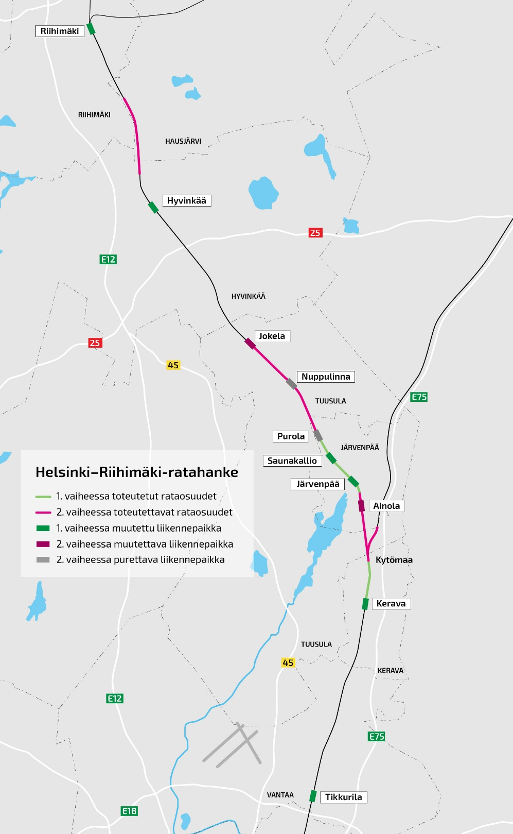
Kartta

Slide 5
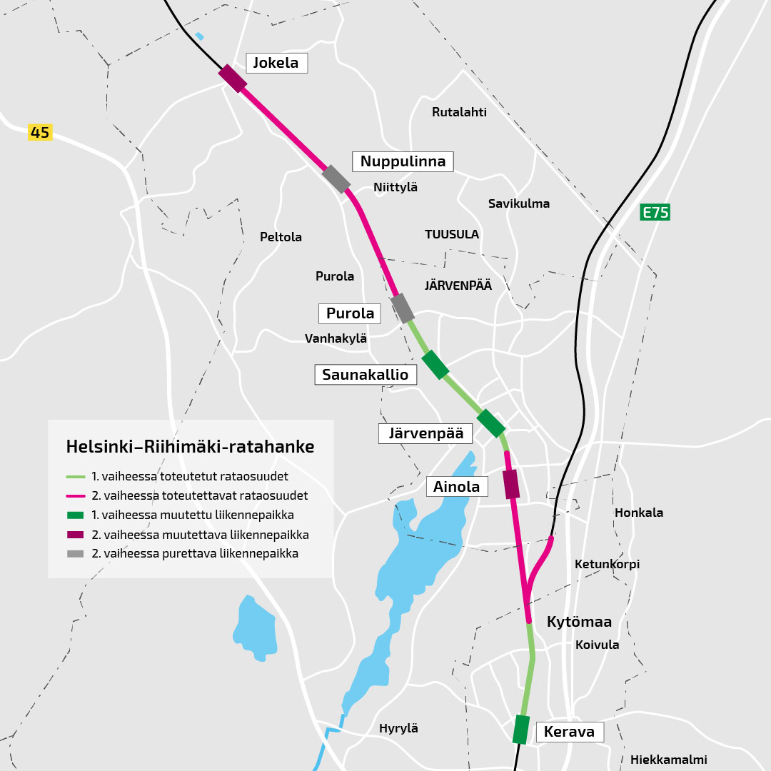
Kartta, Kerava-Järvenpää-Tuusula

Slide 6
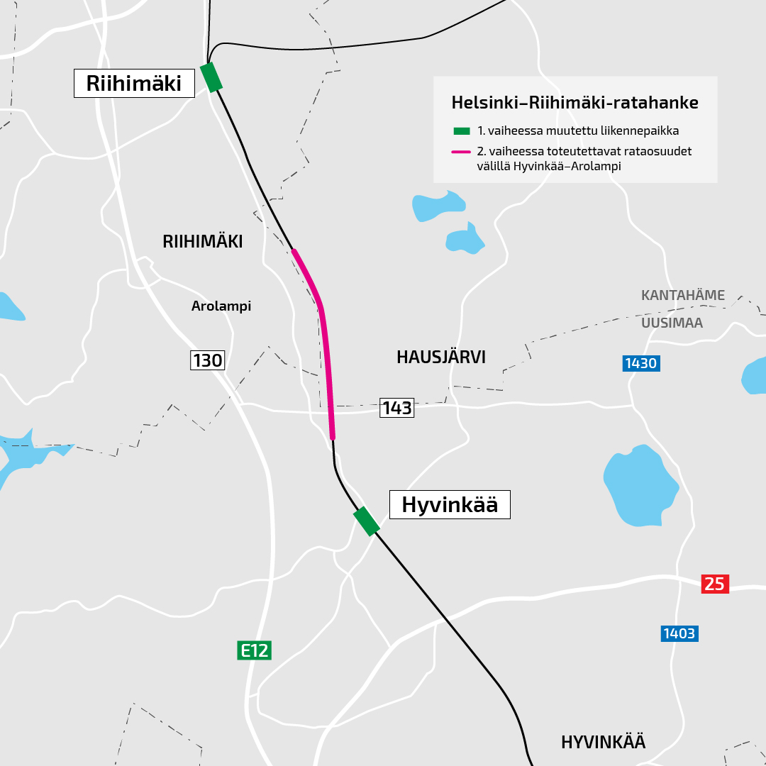
Kartta, Hyvinkää–Arolampi

Slide 7
2. toteutusvaiheen sisältö
Keravan ja Järvenpään välisen osuuden ratasuunnitelma hyväksyttiin 12/2018 ja Purolan pohjoispuolisen osan 6/2021.
Hankkeen toteutusvaiheelle myönnettiin rahoitus 273 milj. € vuoden 2020 4. lisätalousarviossa.
Merkittävimmät työt 2. vaiheessa:
  Lisäraiteet Kytömaa–Ainola välille
  Lisäraiteet Purola–Jokela välille
  Lisäraide Hyvinkäältä Arolammille
  Tavaraliikenneraide Keravalta Lahden oikoradan suuntaan
  Muutoksia Ainolan ja Jokelan asemien laitureihin ja kulkuyhteyksiin
  Purolan ja Nuppulinnan seisakkeiden purkaminen
  Parannuksia siltoihin, turva- ja sähköratalaitteisiin sekä meluntorjuntaan
Rakentamissuunnittelu Keravan ja Järvenpään välisellä osalla käynnissä. Rakentamissuunnittelulle myönnetty EU-tukea vuosille 2020–2023.
Rakentaminen aloitettu loppuvuodesta 2021 ja hankkeen arvioitu valmistuminen 2028.

Slide 8
Purola - Jokela – ja Hyvinkää – Arolampi arvioitu aikataulu
    Vuosi 2022 painottuu suunnittelun tarvitsemien lähtötietojen, kuten pohjatutkimukset ja mittaukset, teettämiseen. Lisäksi selvitetään johtosiirtojen tarvetta. Mahdollisesti ympäristön turvaamiseen liittyviä toimenpiteitä.
    Rakentamissuunnittelu vuonna 2023.
    Tavoitteena aloittaa rakentaminen 2024 alussa Purolan ja Nuppulinnan välisen läntisen lisäraiteen rakentamisella. Arvio rakentamisen kestosta noin 1,5 vuotta.
    Kesä 2025 – alkuvuosi 2027 rakennetaan radan itäpuoliset lisäraiteet mukaan lukien laituri- ja asematunnelimuutokset.
    Hyvinkään ja Arolammin välisen lisäraiteen rakentaminen on arvioitu aloitettavaksi loppuvuodesta 2026 ja valmistuvan 2028 lopussa.
    Meluesteiden rakentaminen
    Aikataulu ja toteutusjärjestys tarkentuu rakentamissuunnittelun edetessä.

